Slide 1
ПРАКТИЧЕСКОЕ ЗАНЯТИЕ
ТЕМА ЗАНЯТИЯ: Развитие профессиональных физических качеств
МЕТОДИЧЕСКАЯ ТЕМА: Профессионально-прикладная
физическая подготовка
ЗАДАЧИ: - Совершенствование остроты зрения и слуха
- Развитие глазомера
- Умение распределять и быстро переключать внимание
УЧЕБНАЯ ГРУППА № 204: Машинист дорожных и строительных
машин
ПРОДОЛЖИТЕЛЬНОСТЬ ЗАНЯТИЯ: 45 минут
МЕСТО ПРОВЕДЕНИЯ: Спортивный зал 2СП АПК
ТЕХНОЛОГИЯ ОБУЧЕНИЯ: Игровая
ТИП ЗАНЯТИЯ: Лекционно-практический, интегрированный

Slide 3
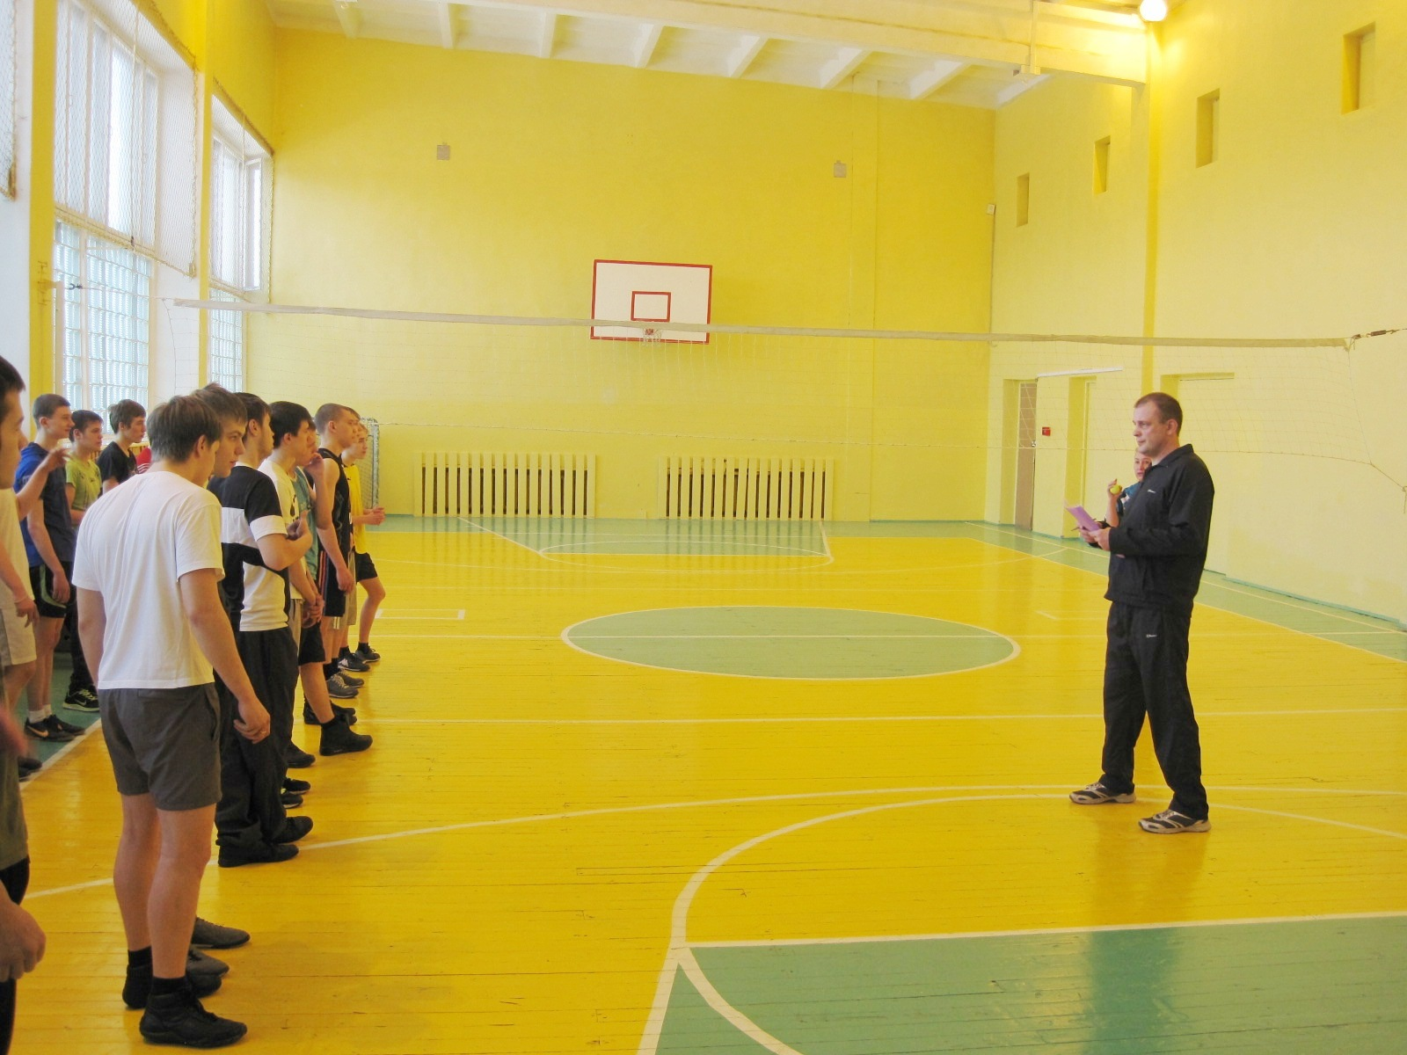

Slide 4
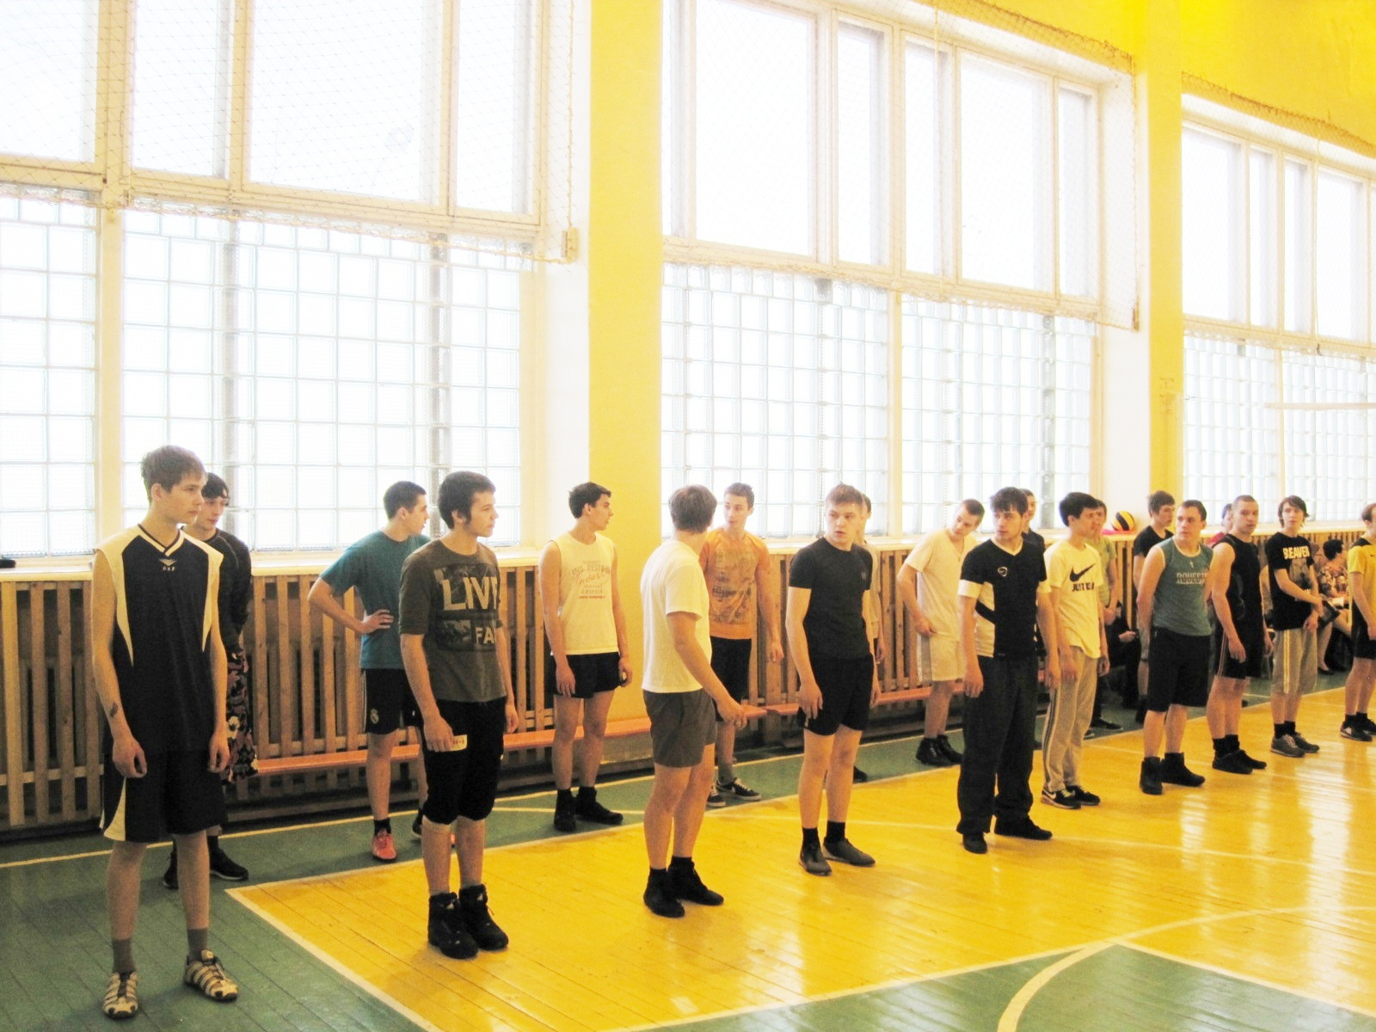

Slide 5
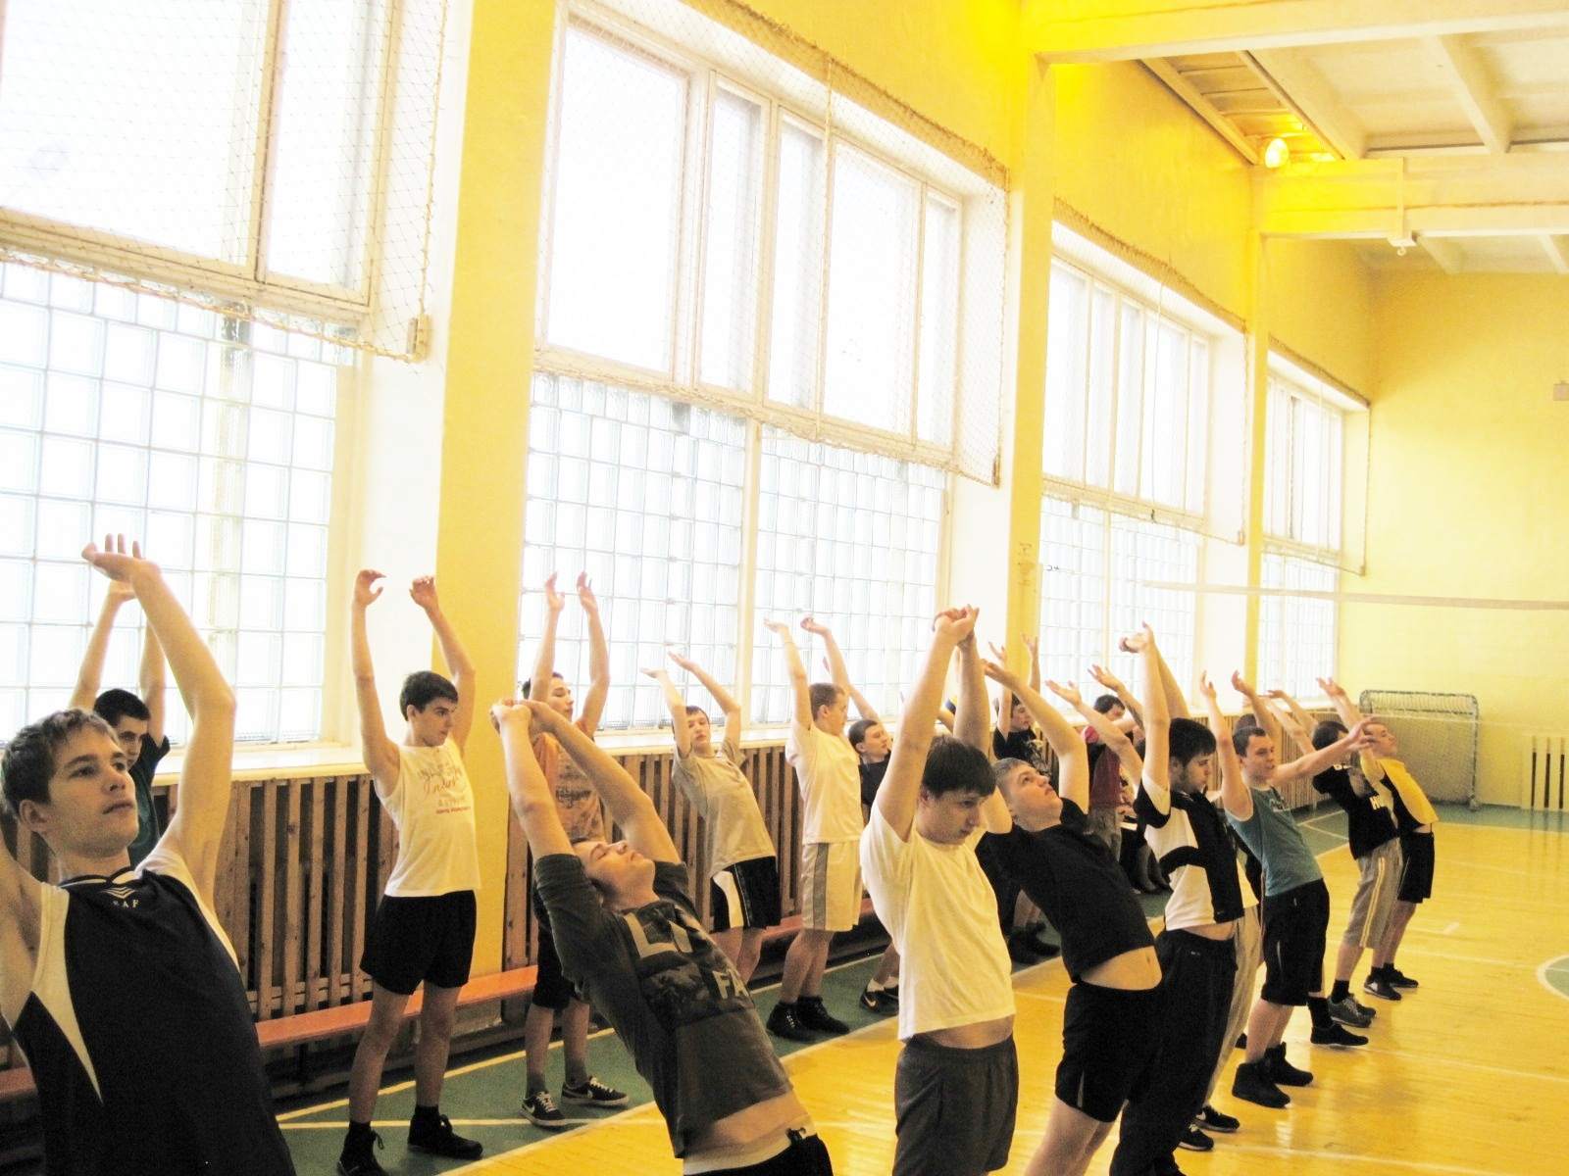

Slide 6
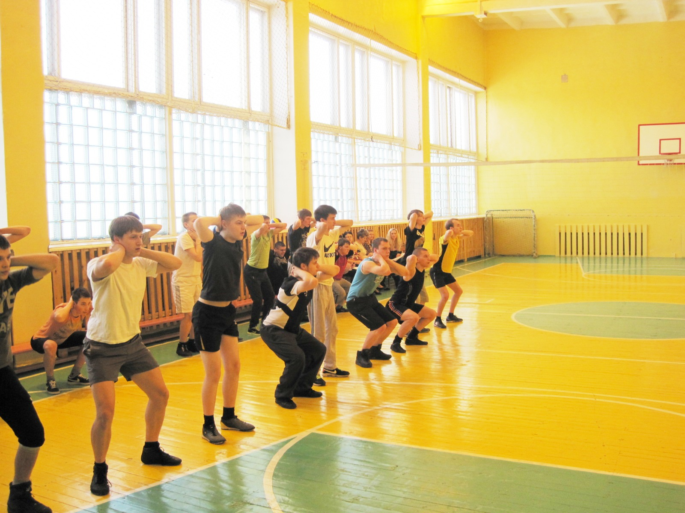

Slide 7
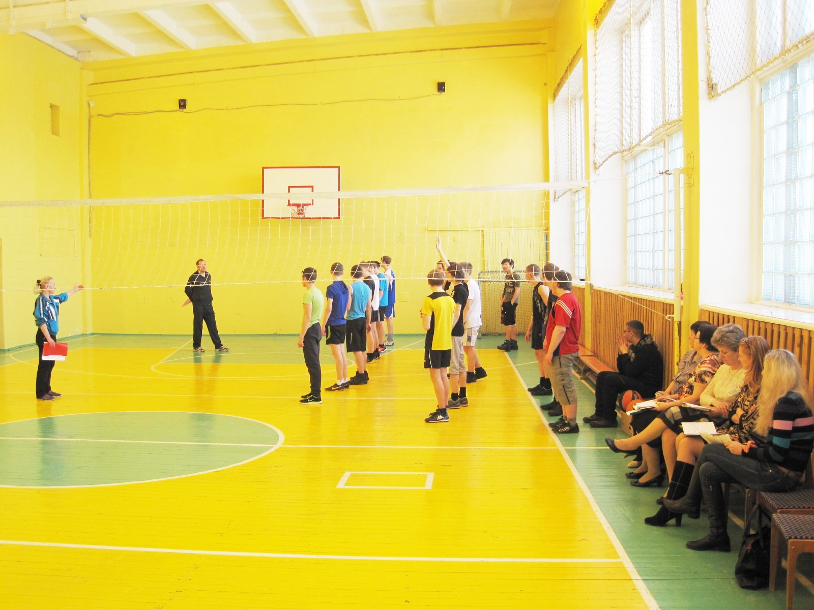

Slide 8
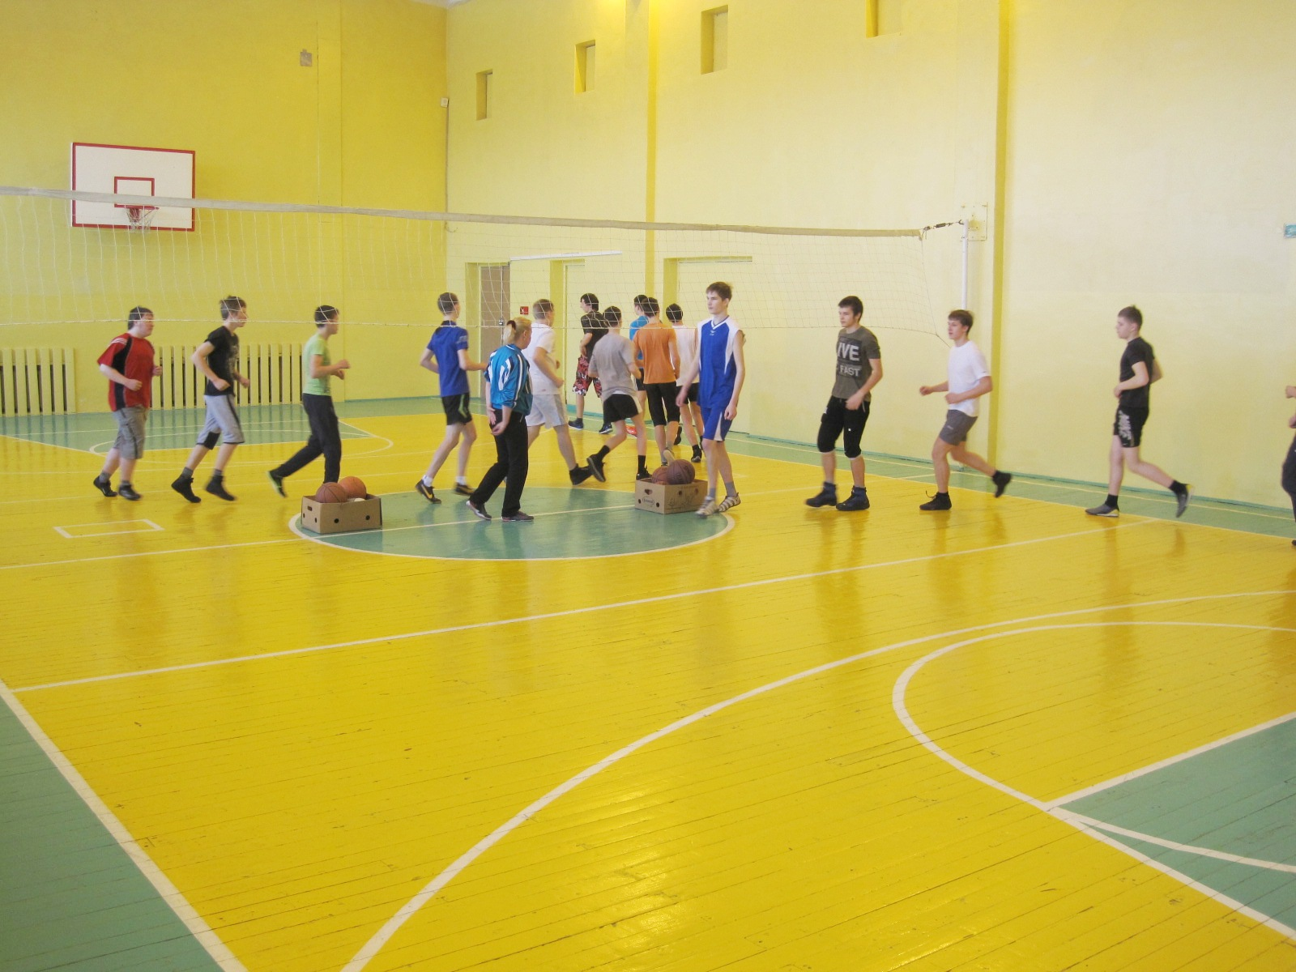

Slide 9
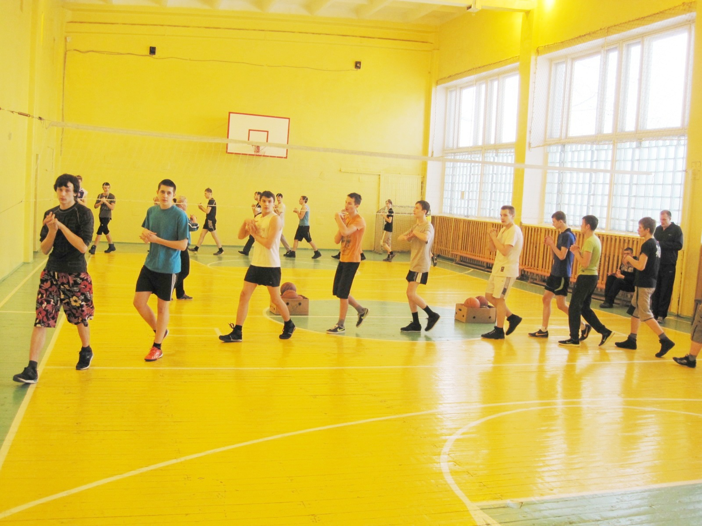

Slide 10
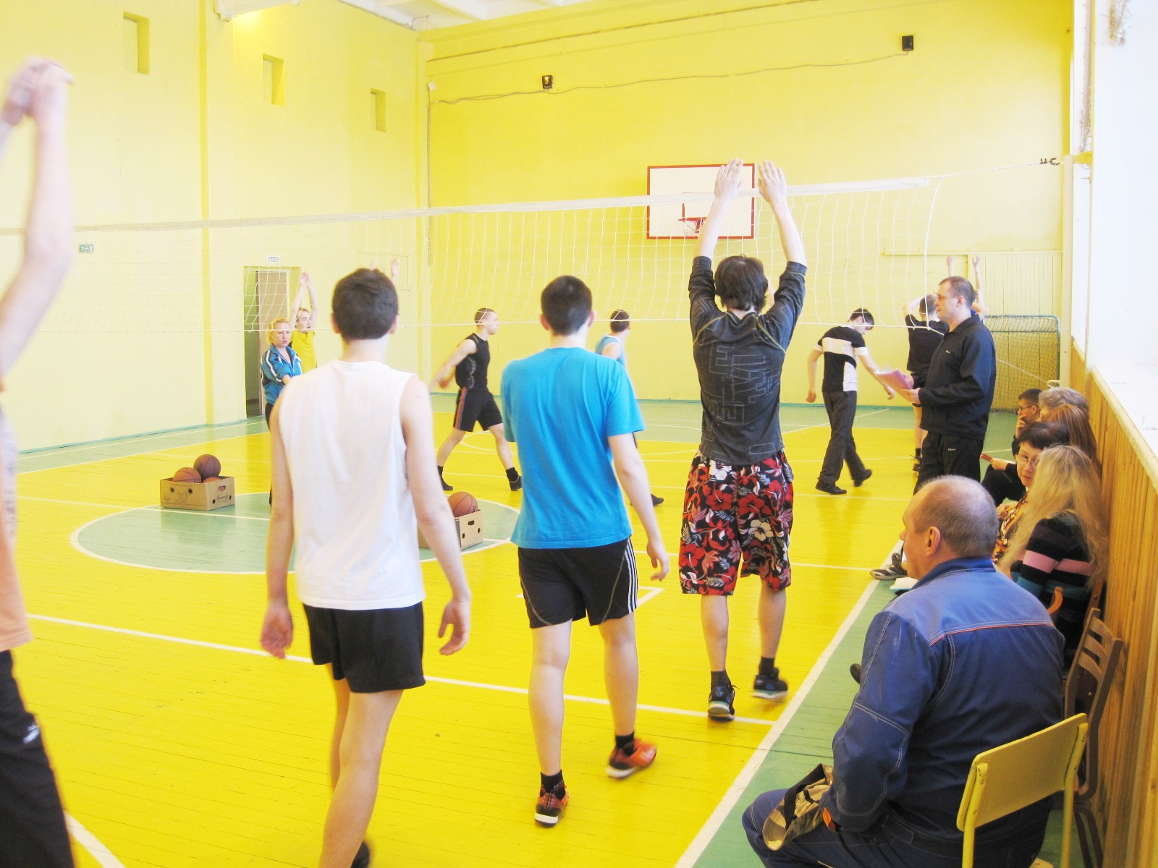

Slide 11
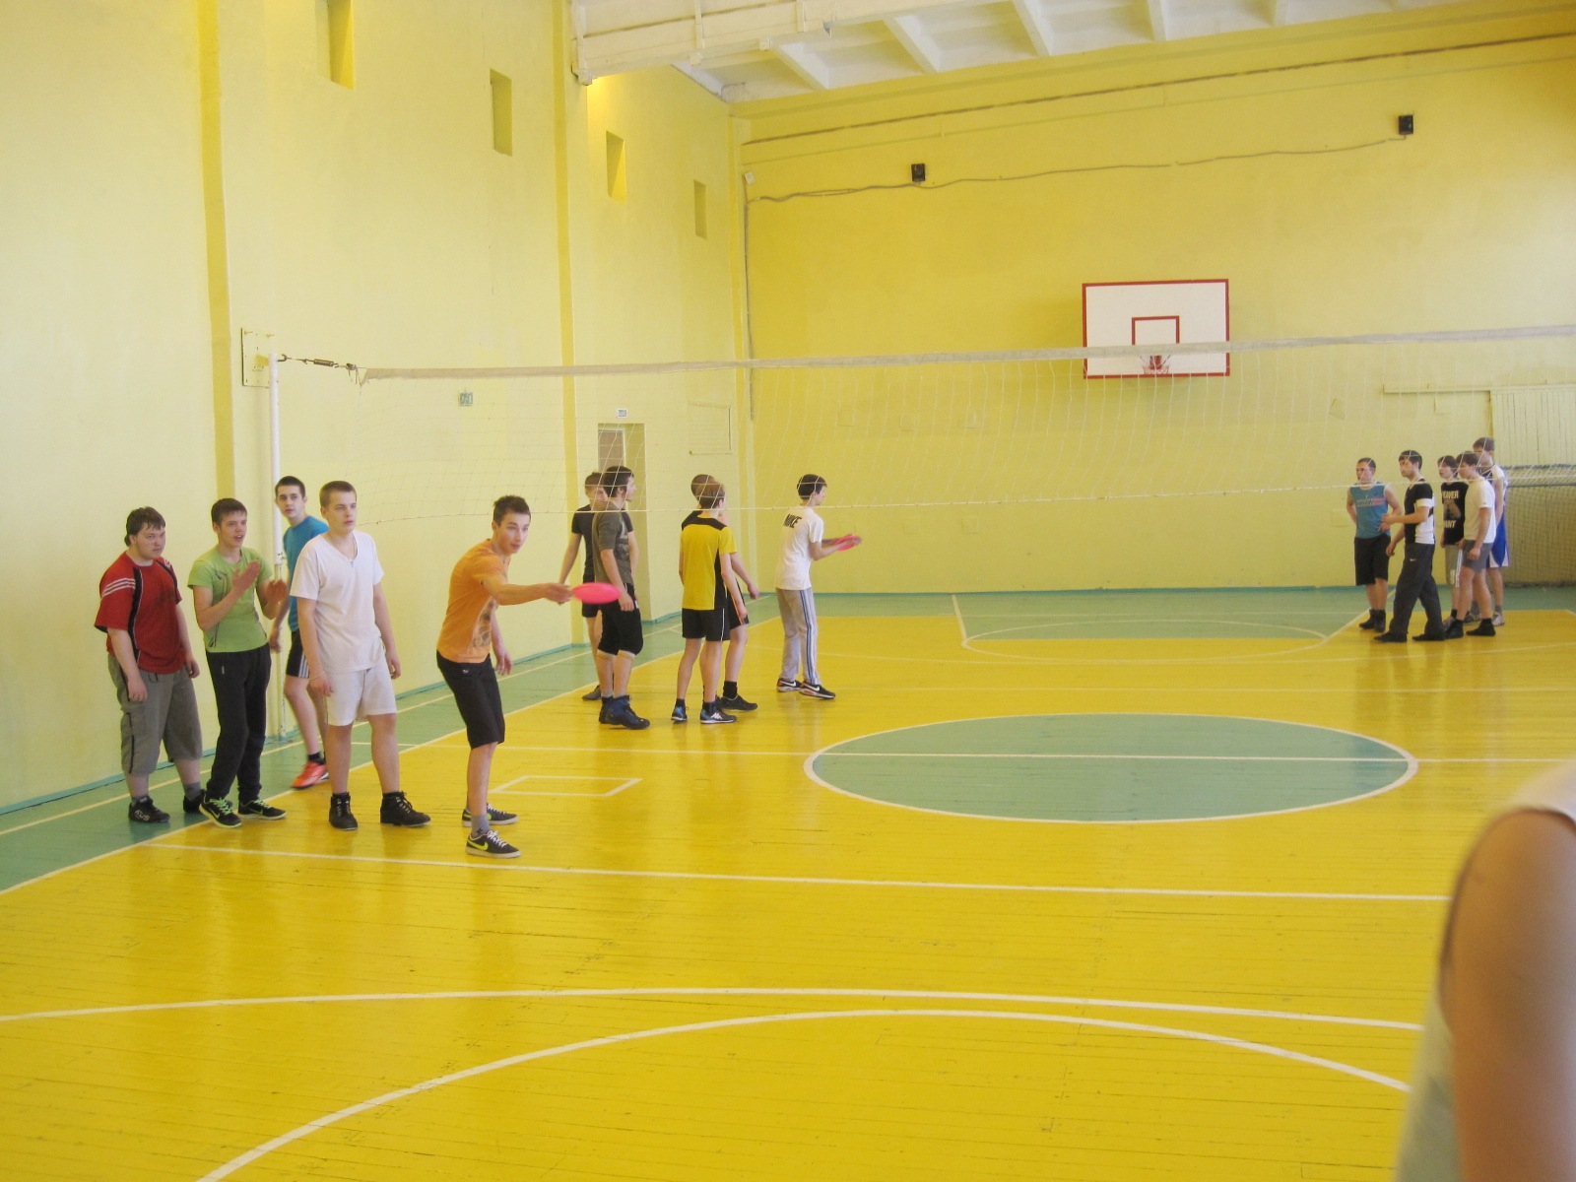

Slide 12
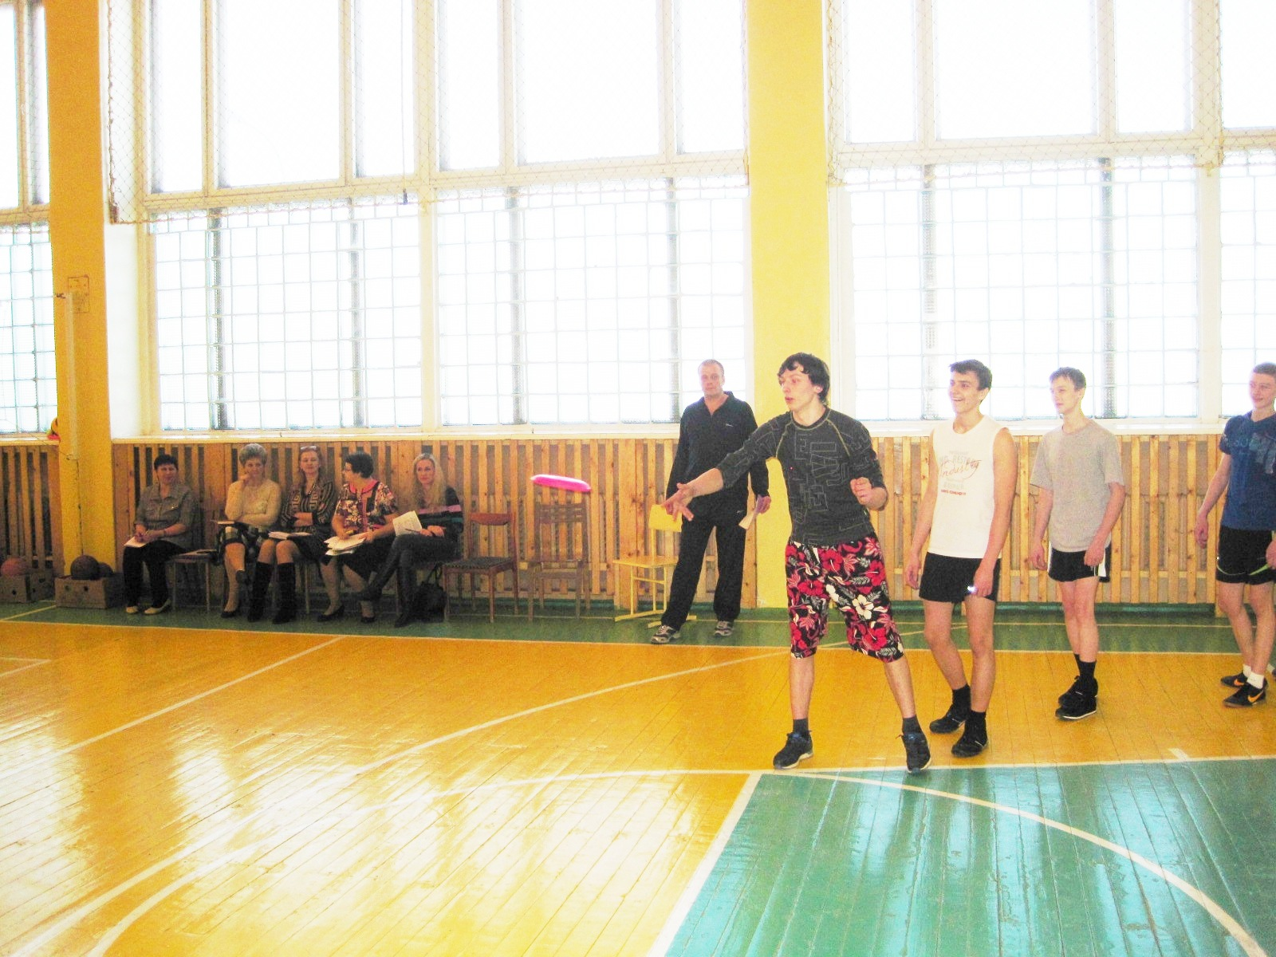

Slide 13
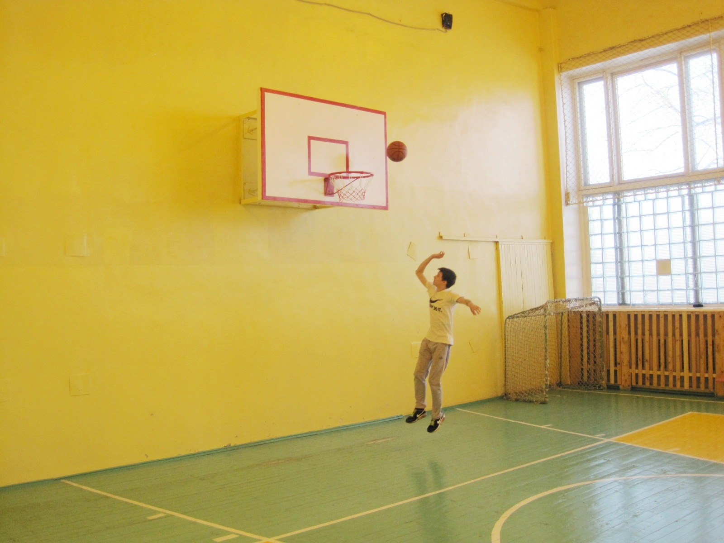

Slide 14
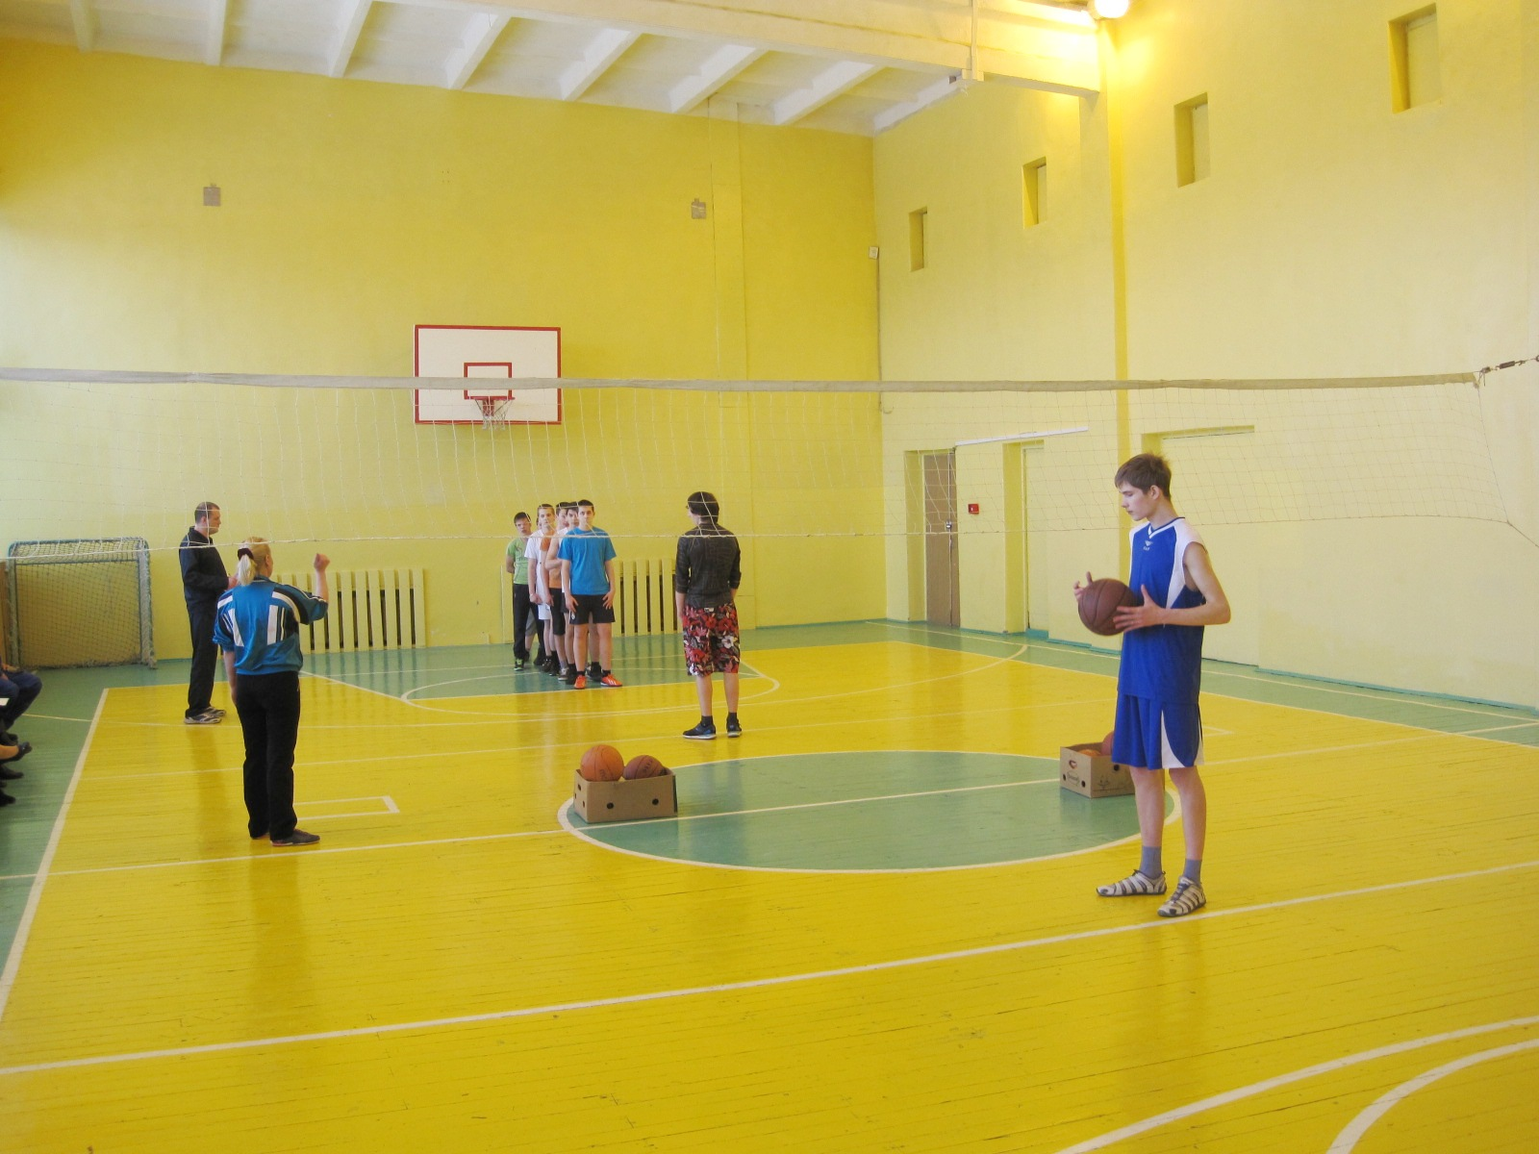

Slide 15
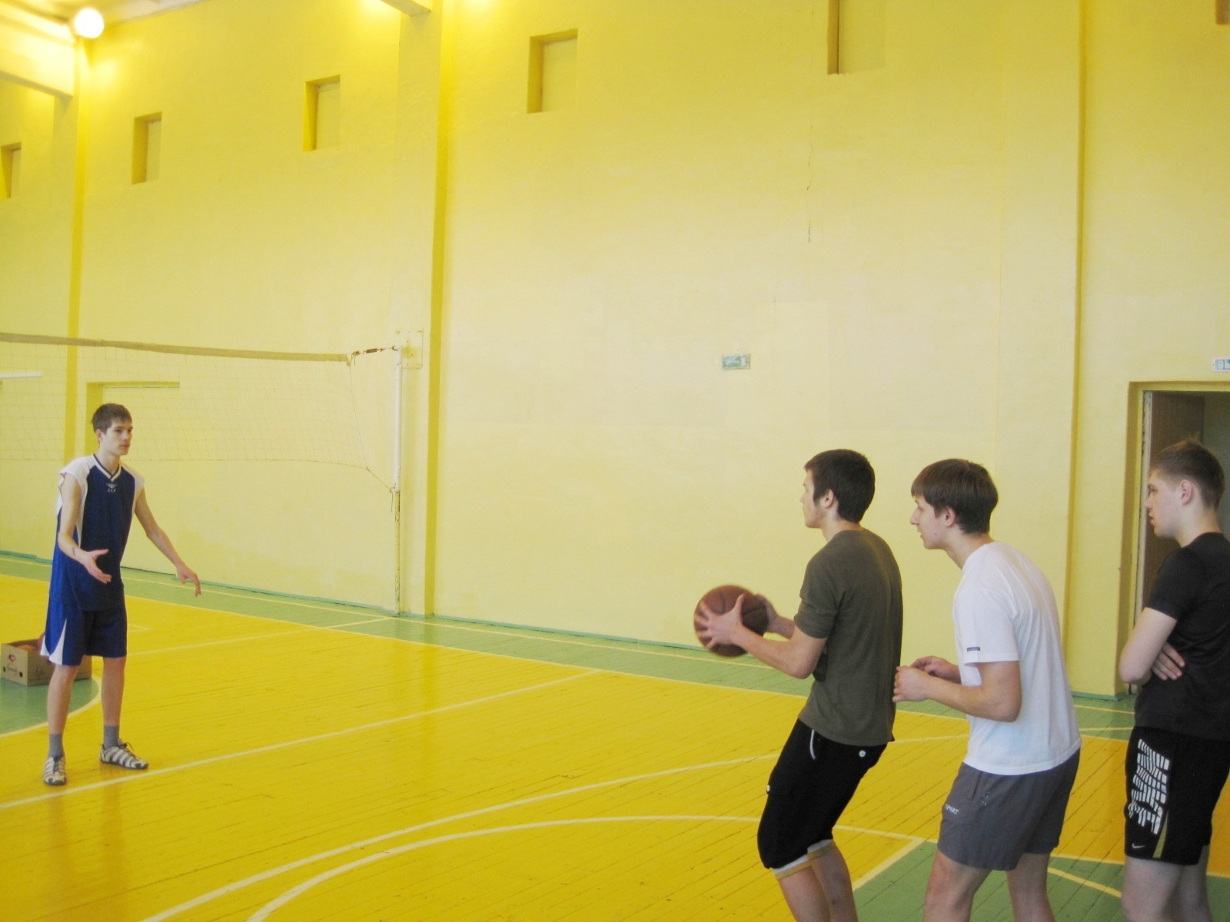

Slide 16
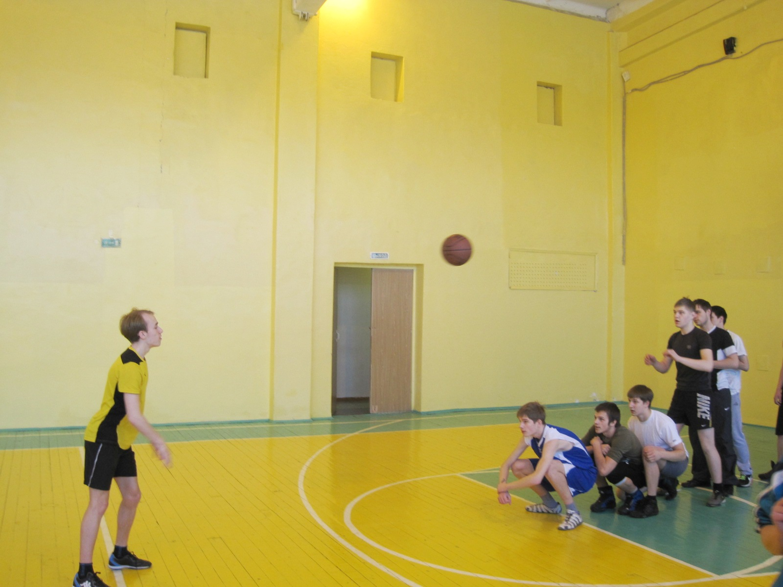

Slide 17
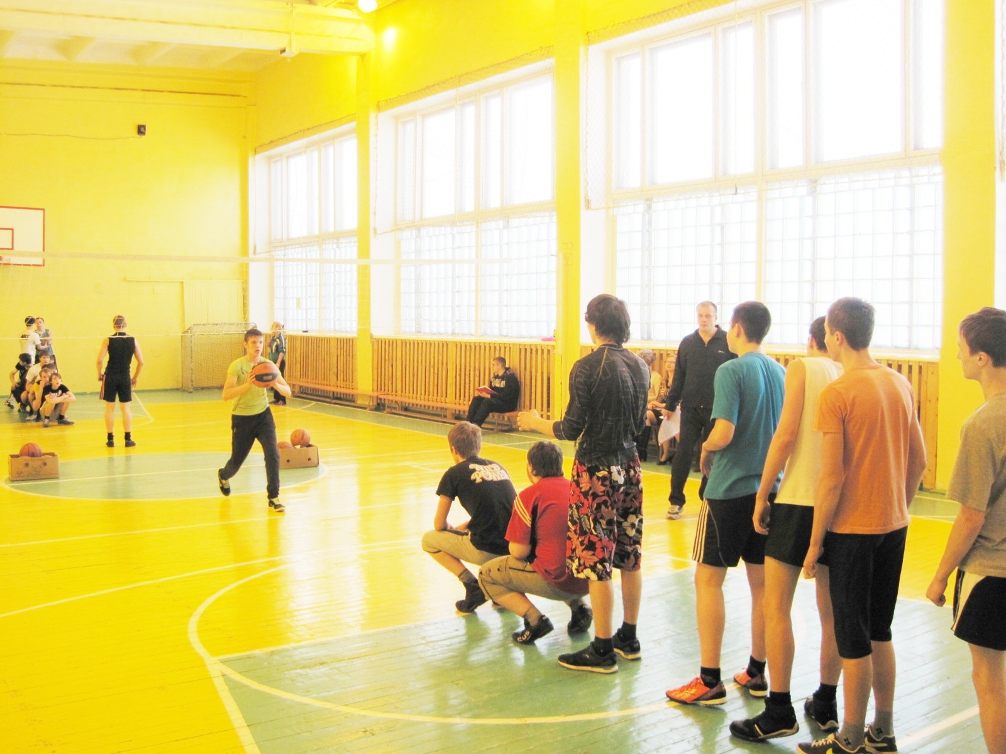

Slide 18
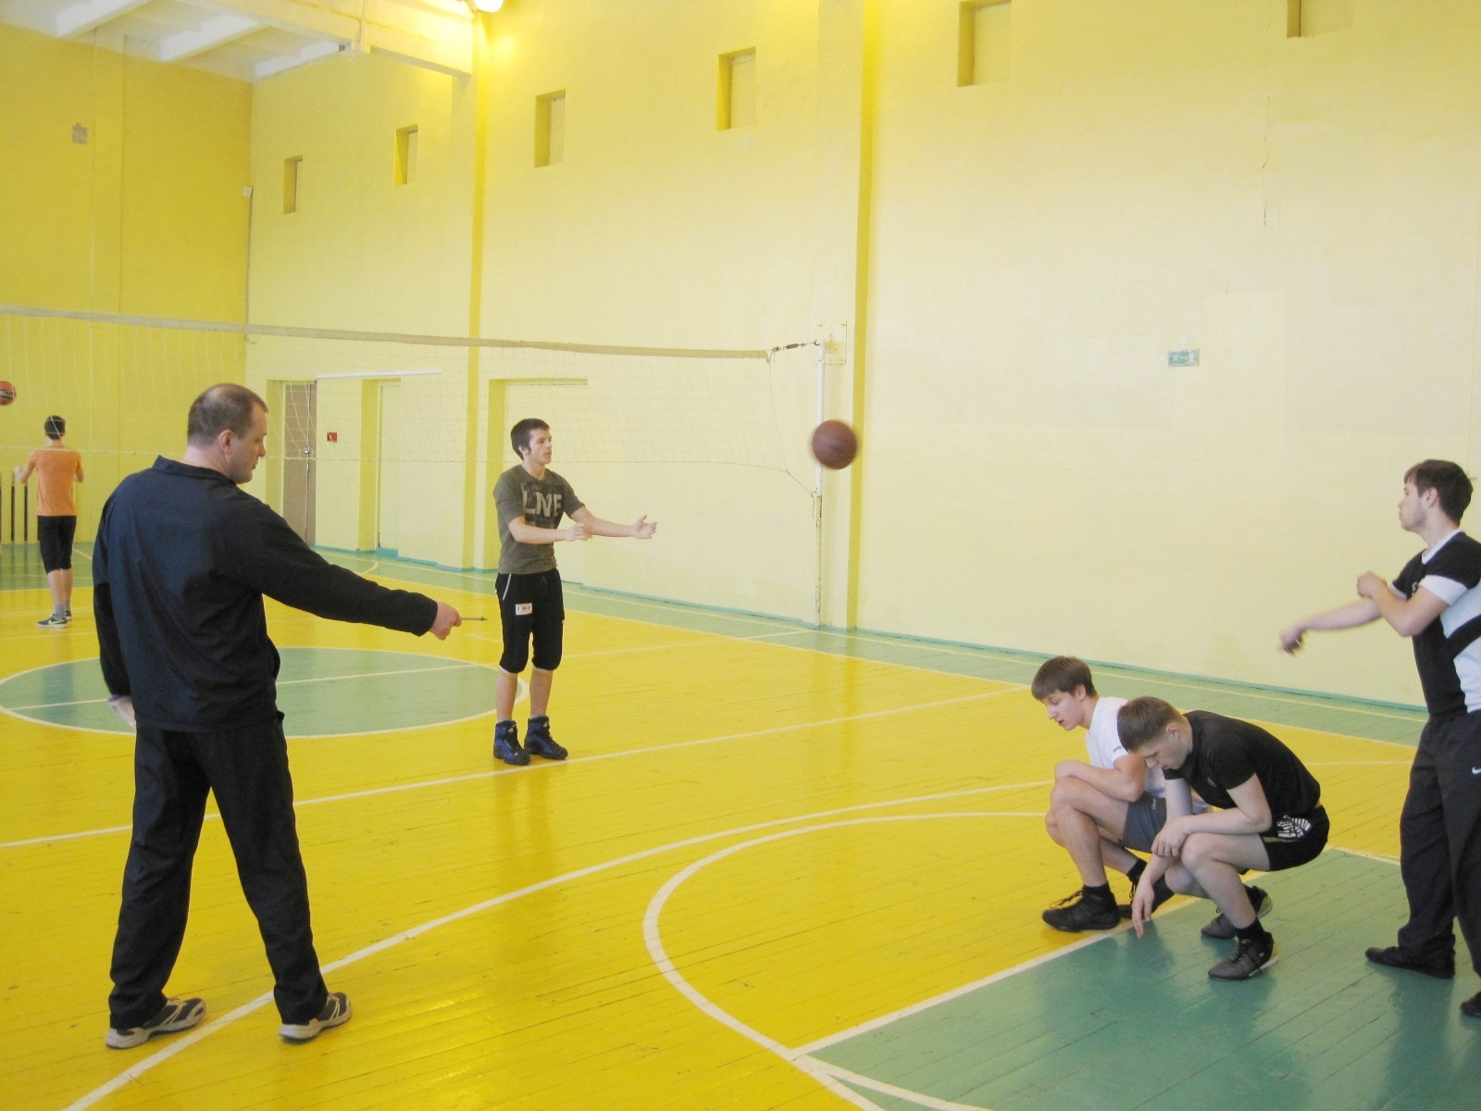

Slide 19
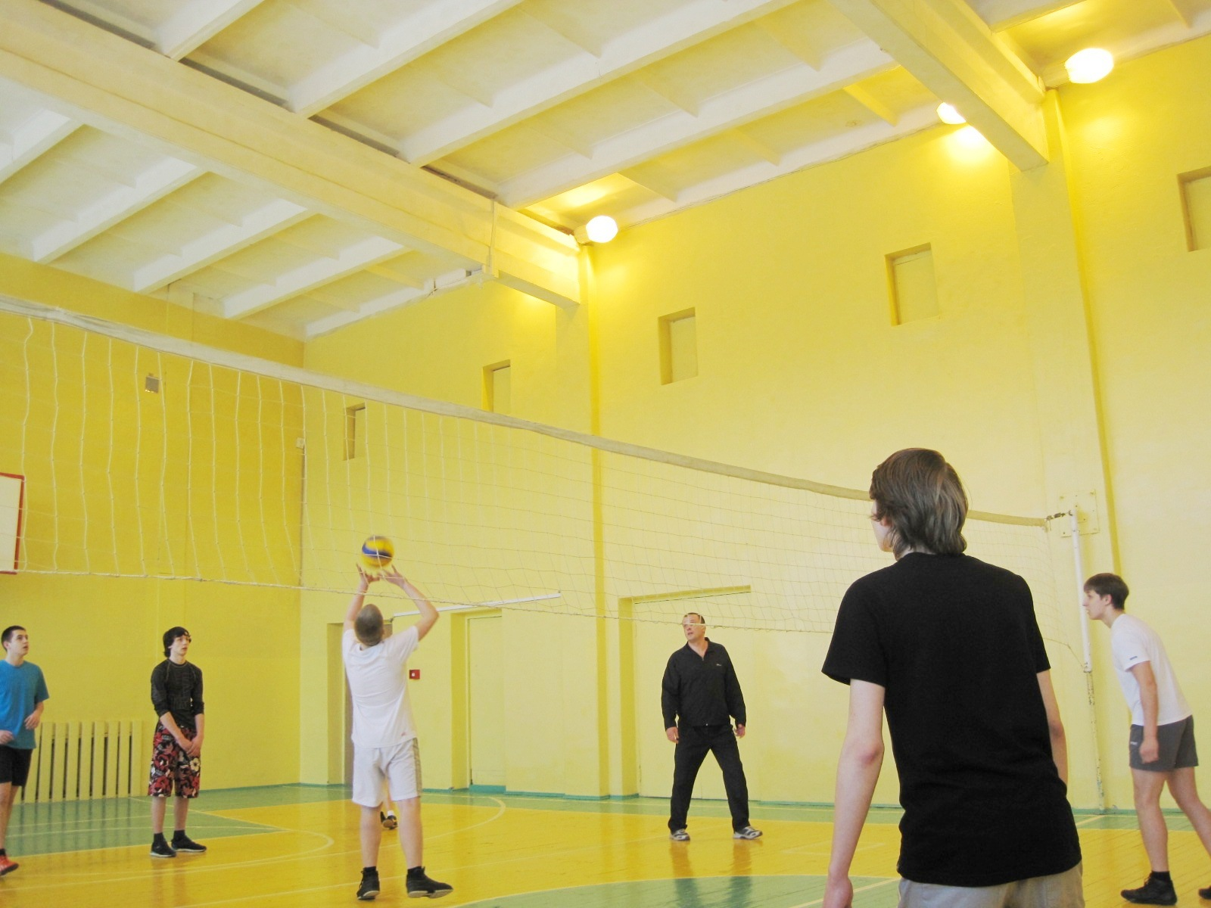

Slide 20
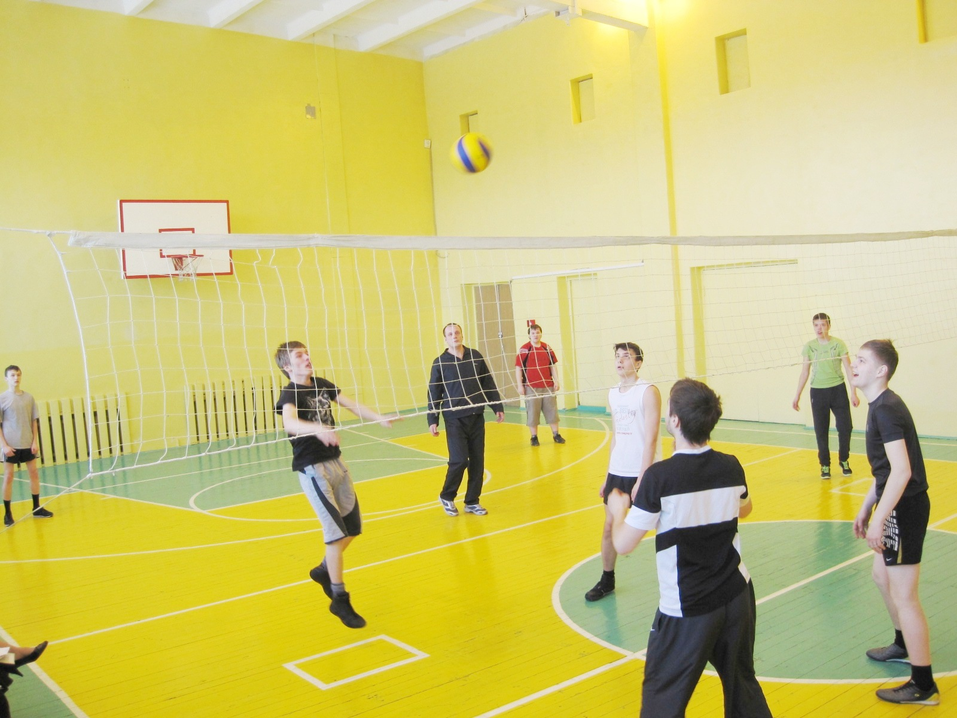

Slide 23
